Slide 1
Cliente de Correo Electrónico
Presentación de defensa

Slide 2
Introducción
El presente informe describe la arquitectura del sistema de correo electrónico implementado, el cual simula una red de servidores interconectados mediante una estructura de grafo no dirigido. El sistema soporta el registro de usuarios en servidores específicos, la gestión de mensajes, la organización de carpetas, la priorización de correos urgentes y el filtrado de mensajes entrantes.

Slide 3
Estructura y Función de las Clases
El sistema se compone de clases organizadas en tres capas funcionales: Data/Estructura, Lógica de Usuario/Servidor, y Lógica de Red.

Slide 4
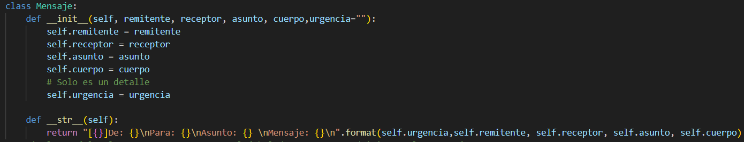
Capa de Datos y Estructuras (clase Mensaje)
Define la unidad de comunicación con atributos como remitente, receptor, asunto, cuerpo y urgencia. Clase Carpeta: Gestiona los mensajes y otras carpetas, formando una estructura de árbol jerárquica para el usuario. Utiliza Listas para el contenido (self.mensajes) y para la subestructura (self.lista_carpetas).

Slide 5
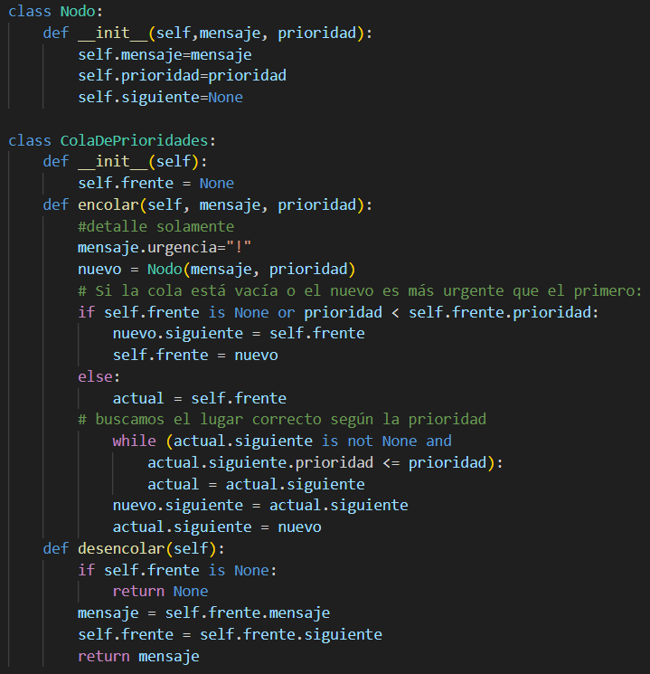
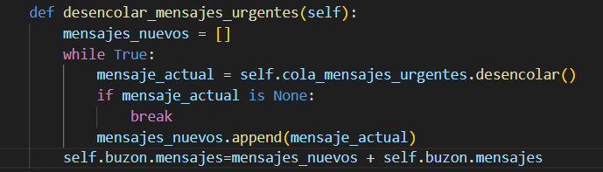
Capa de Datos y Estructuras (Clase Nodo/ColaDePrioridades)
Implementa una clase Nodo que proporciona una estructura, y la clase ColaDePrioridades que contiene las funciones para manipular dicha estructura. Todo esto mediante una lista enlazada para gestionar mensajes urgentes.

Slide 6

Diccionario (self.reglas_filtro en Usuario)
Proporciona un mecanismo de mapeo rápido y directo entre el nombre de una carpeta y su regla de filtrado asociada, permitiendo la aplicación de filtros en tiempo casi constante.

Slide 7
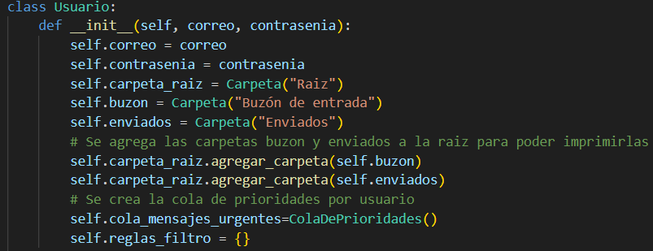
Capa Lógica clase Usuario
Representa la cuenta individual. Es responsable de la organización interna del correo.

Slide 8
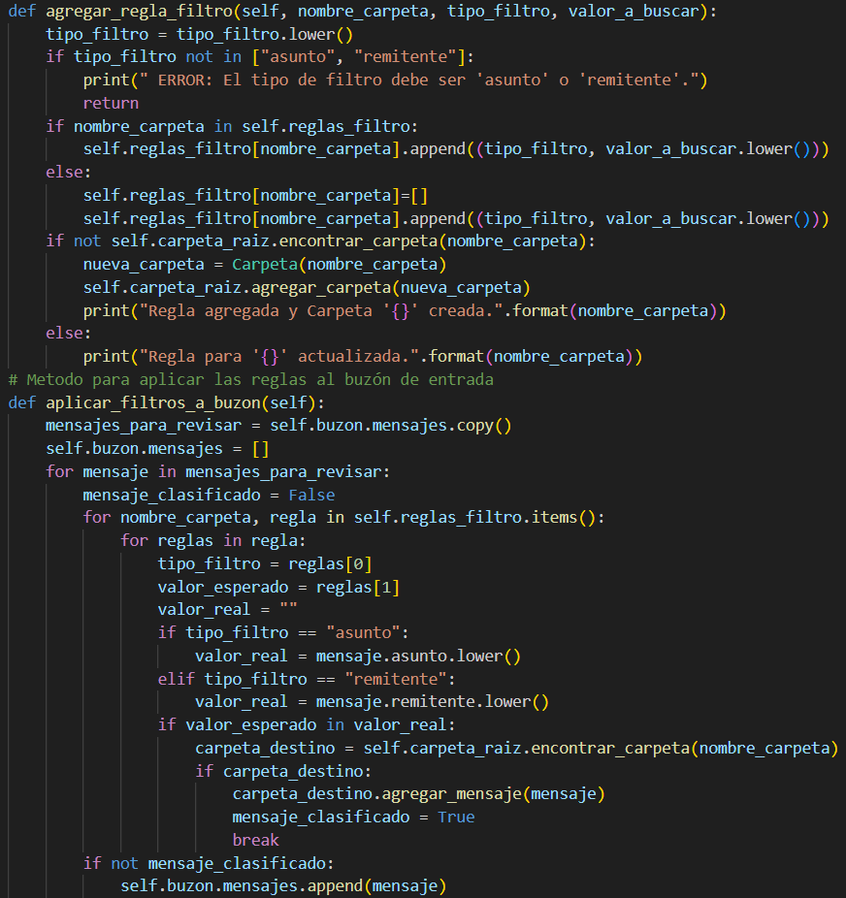
Clase Usuario(Filtros 1)
Métodos para agregar las reglas de filtros según los asuntos o remitentes ingresados, y para aplicar dichas reglas al buzón de entrada.

Slide 9
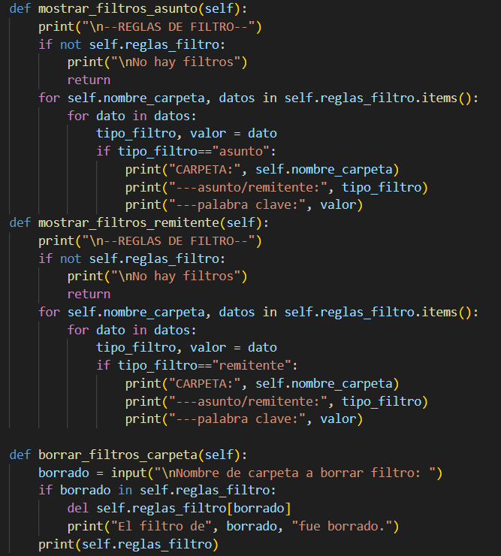
Clase Usuario(Filtros 2)
Funciones para la visualización de los filtros hechos por asunto y los hechos por remitentes. Además la función para la eliminación de filtros.

Slide 10
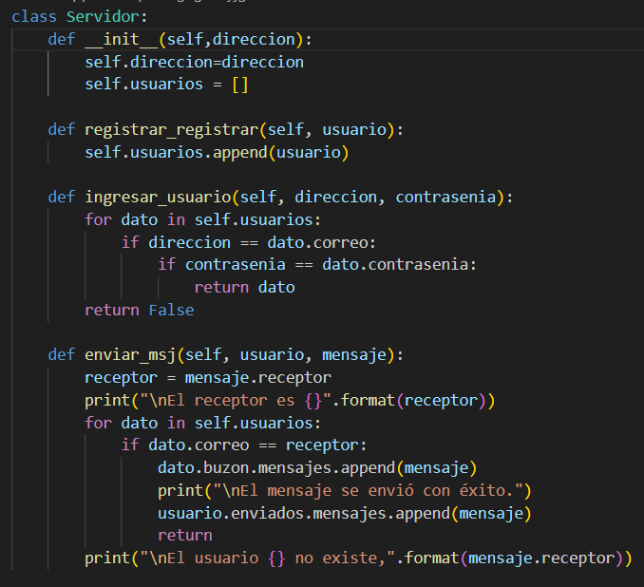
Capa Lógica clase Servidor
Actúa como el host de las cuentas de correo para un dominio específico (por ejemplo, Guernica).
Gestión de Cuentas: registrar_registrar e ingresar_usuario.
Entrega Local: enviar_msj para depositar el mensaje en el buzón del usuario dentro de ese mismo servidor.

Slide 11
Árbol General (Clase Carpeta)
Permite una estructura jerárquica natural para organizar carpetas y subcarpetas ilimitadas. Los métodos para mover y buscar mensajes se implementan de forma recursiva, optimizando la exploración de la estructura.

Slide 12
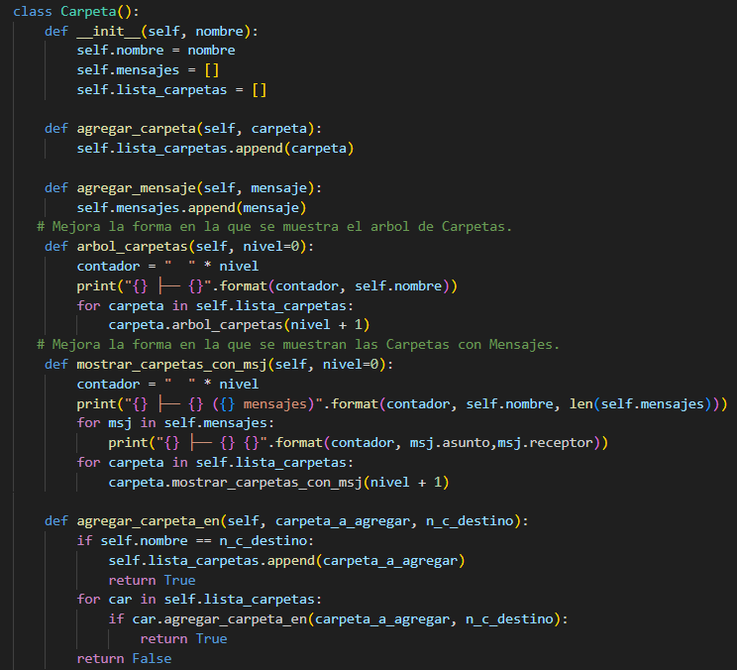
Clase Carpeta
Permite una estructura jerárquica natural para organizar carpetas y subcarpetas ilimitadas. Los métodos para mover y buscar mensajes se implementan de forma recursiva, optimizando la exploración de la estructura.

Slide 13
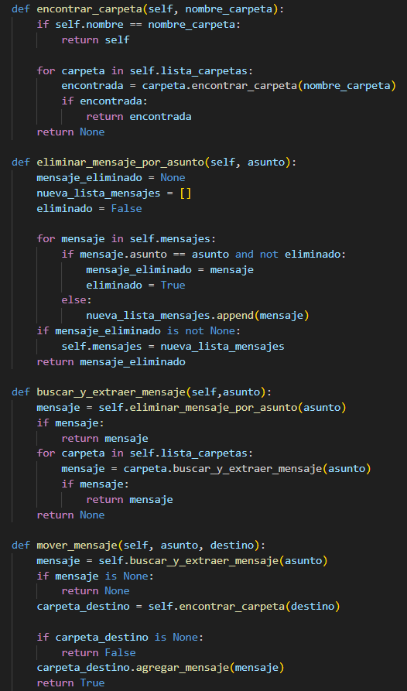
Clase Carpeta(Sección Mensajes)
Los métodos para mover y buscar mensajes se implementan de forma recursiva, optimizando la exploración de la estructura.

Slide 14
Red de Grafo
Implementación de la red de grafos

Slide 15
Capa de Red y Conectividad
Primera Instancia del grafo.

Slide 16
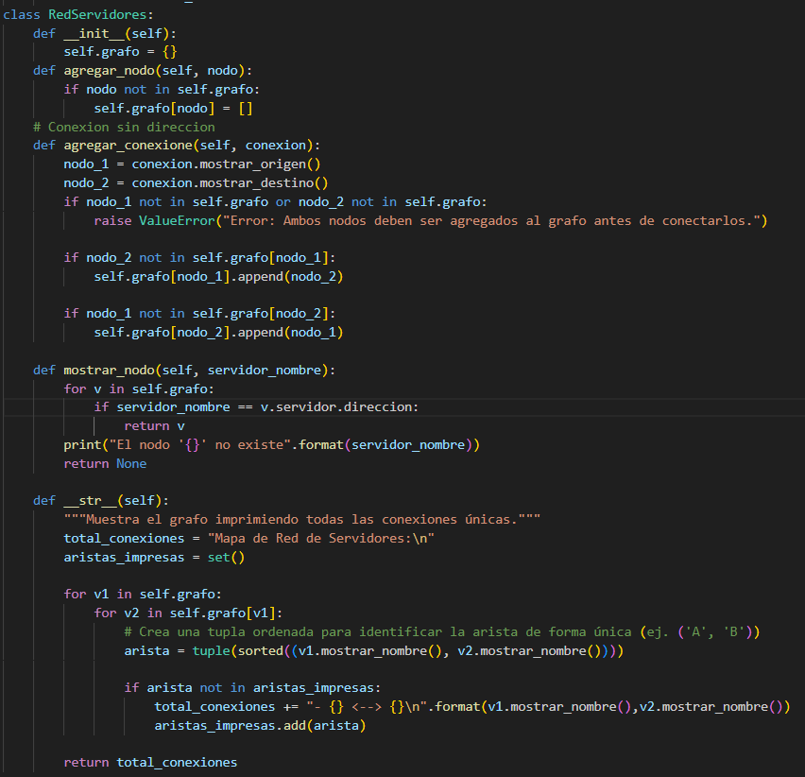
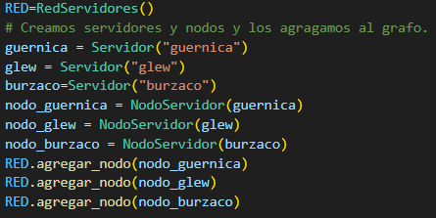
Clase RedServidores
Modela la conectividad bidireccional de la infraestructura de servidores, lo cual es fundamental para el enrutamiento de mensajes.

Slide 17
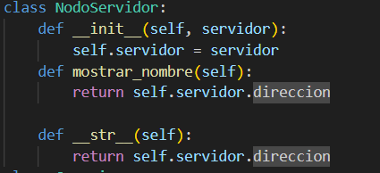
Nodo Servidor
Clase NodoServidor: Adapta un objeto Servidor para ser un nodo en el grafo de la red.

Slide 18
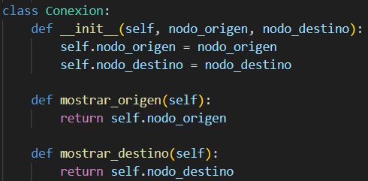
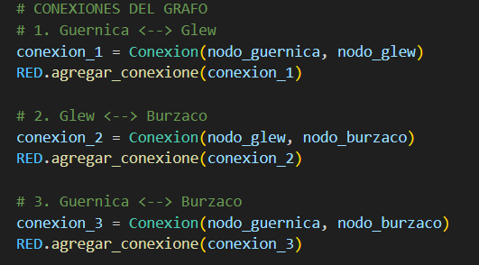
Clase Conexión
Representa la arista que une dos NodoServidor en la red.

Slide 19
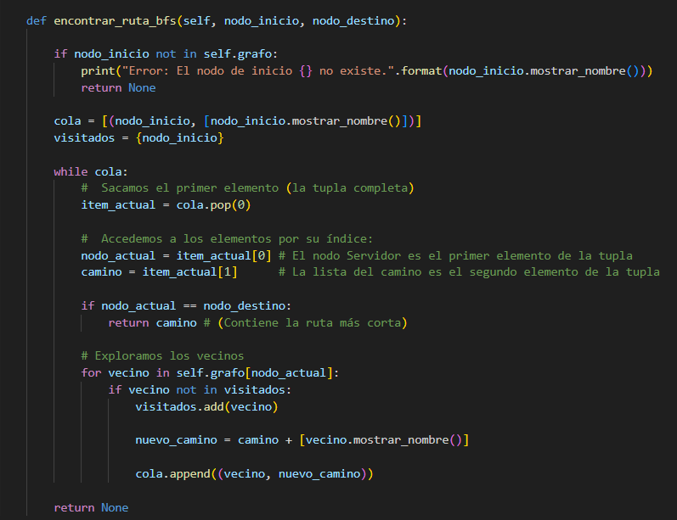
Búsqueda de Ruta
Utiliza Búsqueda en Amplitud (BFS) (encontrar_ruta_bfs) para determinar la ruta más corta (o simplemente una ruta) entre el servidor de origen y el de destino. Se eligió por su capacidad de encontrar el camino más corto (en términos del menor número de saltos) entre servidores, simulando un enrutamiento de red eficiente.

Slide 20
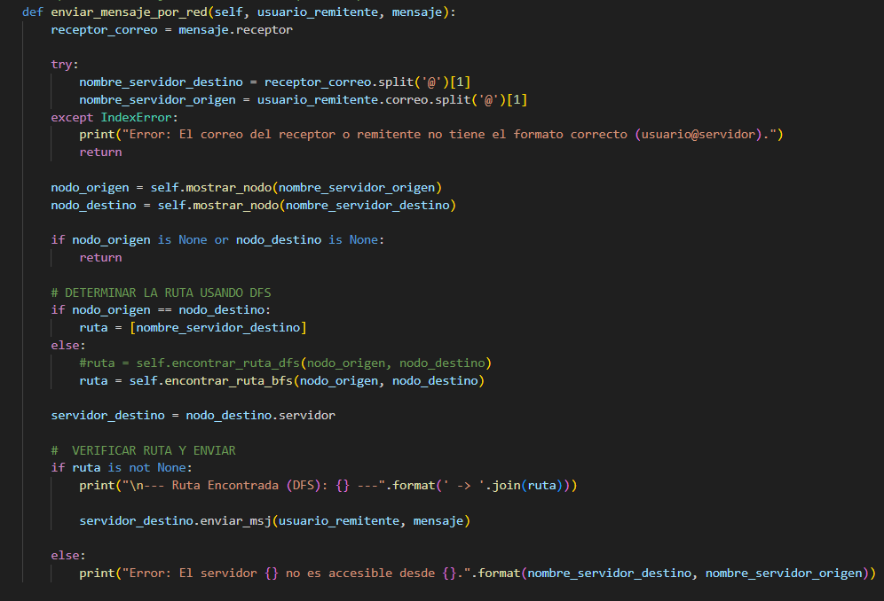
Transferencia
El método enviar_mensaje_por_red utiliza la ruta encontrada por BFS para simular el enrutamiento del mensaje hasta el servidor de destino.

Slide 21
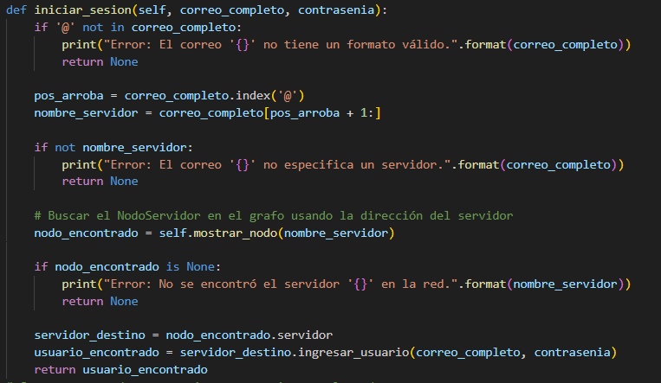
Iniciar Sesión(Desde Red)
Método para ingresar sesión desde la red.

Slide 22
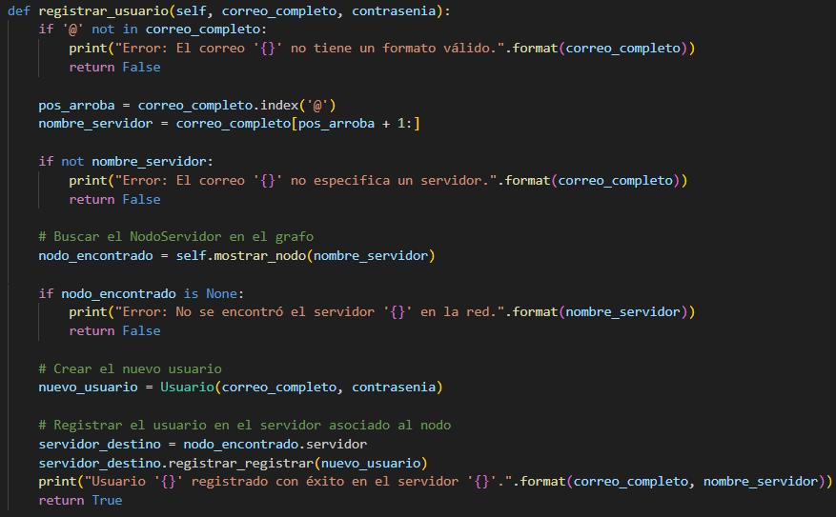
Registrar Usuario(Desde Red)
Método para registrar usuarios por la red.

Slide 23
Integración de Clases (Composición)
La unidad del sistema se logra mediante el principio de Composición de objetos, donde las clases se construyen a partir de instancias de otras, formando una jerarquía lógica de pertenencia:
La Red contiene a los Servidores: La clase RedServidores contiene instancias de NodoServidor, y cada nodo contiene una instancia de Servidor.
El Servidor contiene a los Usuarios: La clase Servidor contiene una lista de objetos Usuario.
El Usuario contiene las Estructuras Internas: La clase Usuario contiene instancias de Carpeta (buzón, enviados, raíz) y una instancia de ColaDePrioridades.
Las Carpetas contienen los Mensajes: La clase Carpeta contiene una lista de objetos Mensaje.
Esta cadena de composición asegura que la lógica del sistema (como buscar un usuario en un servidor específico de la red para entregar un mensaje) se delegue y se ejecute correctamente de una clase a otra.

